Slide 1

Kids IP Day
En mémoire de Patrick Terroir
17 Mars

Slide 2
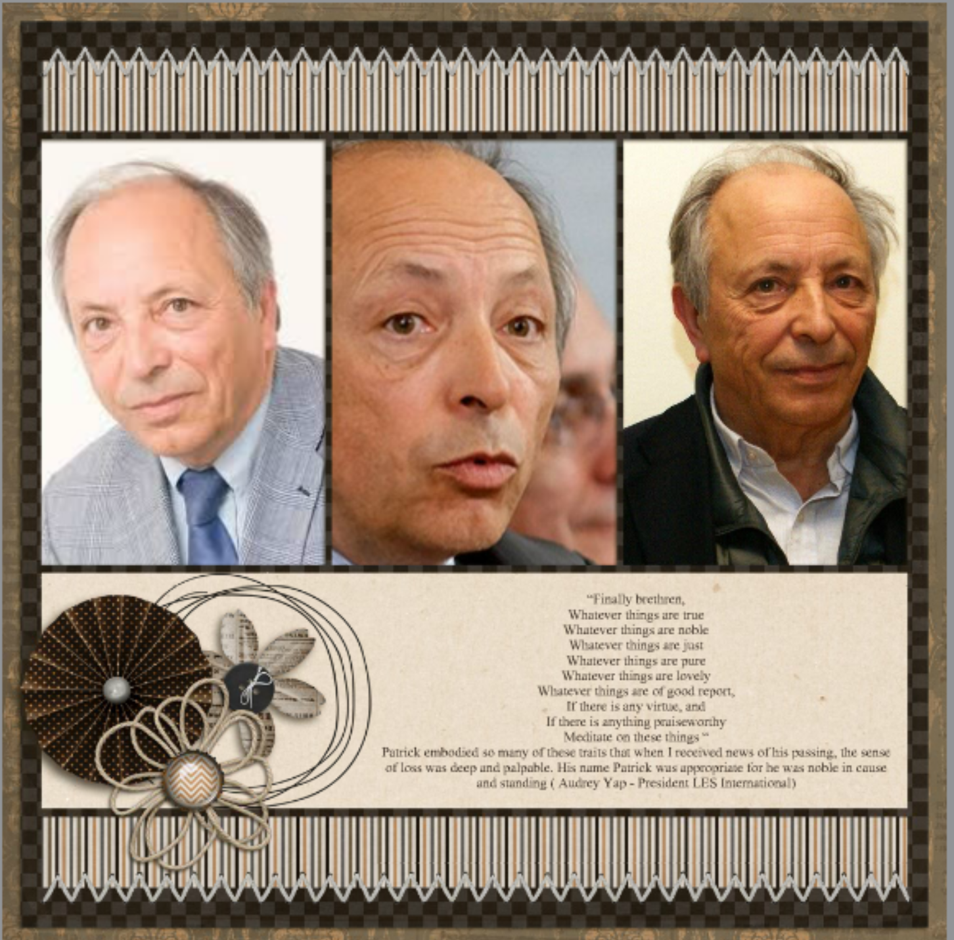
Patrick Terroir nous a quitté le 30 novembre 2020 des suites d'une tumeur du cerveau.
Il était une icône dans la communauté du LES International et du LES France. Il était passionné par le transfert de technologie et le licensing et surtout par la formation des autres. Il a contribué à la conception et au développement de la norme ISO sur la gestion de la propriété intellectuelle et laisse derrière lui un héritage qui constitue la base de nombreux professionnels à venir. Le Kids IP Day est un projet que Patrick a voulu mettre en œuvre cette année. Fidèles à sa mémoire, nous aimerions réaliser son dernier souhait.

Slide 3
Célébration du Kids IP Day
Le Licensing Executives Society (LES) est une organisation à but non lucratif et apolitique au service des professionnels de la propriété intellectuelle, dont l'objectif est d'éduquer et de transférer des technologies ou de concéder des licences de droits de propriété intellectuelle. Elle a été fondée en 1965. Elle compte 32 régions nationales et plus de 10 000 membres
Le LES International célèbre la vie de Patrick Terroir et, en sa mémoire, prévoit d'organiser chaque année au mois de mars le Kids IP Day dans le plus grand nombre de pays possible.
L'objectif de cette journée est de sensibiliser les jeunes générations aux droits de propriété intellectuelle et à leur valorisation

Slide 4
Bases de la Propriété Intellectuelle
LA PROPRIÉTÉ INTELLECTUELLE COMPREND
LES MOTS QUE NOUS LISONS, LES IMAGES
QUE NOUS VOYONS, LA MUSIQUE QUE NOUS ÉCOUTONS
LES FILMS QUE NOUS REGARDONS,
LES APPLICATIONS QUE NOUS UTILISONS SUR NOS TÉLÉPHONES
LES LOGOS QUE NOUS PORTONS SUR NOS VÊTEMENTS
ET BIEN PLUS ENCORE
UNE PARTIE NOUS EST MISE À DISPOSITION
GRATUITEMENT.
MAIS LA GRATUITÉ N'EN FAIT PAS LA NÔTRE.

Slide 5
DROIT
D’AUTEUR
MARQUES
PROPRIETE
INTELLECTUELLE
DESSINS
BREVETS
INFORMATION CONFIDENTIELLE
MODELES
SECRETS D’AFFAIRES

Slide 6
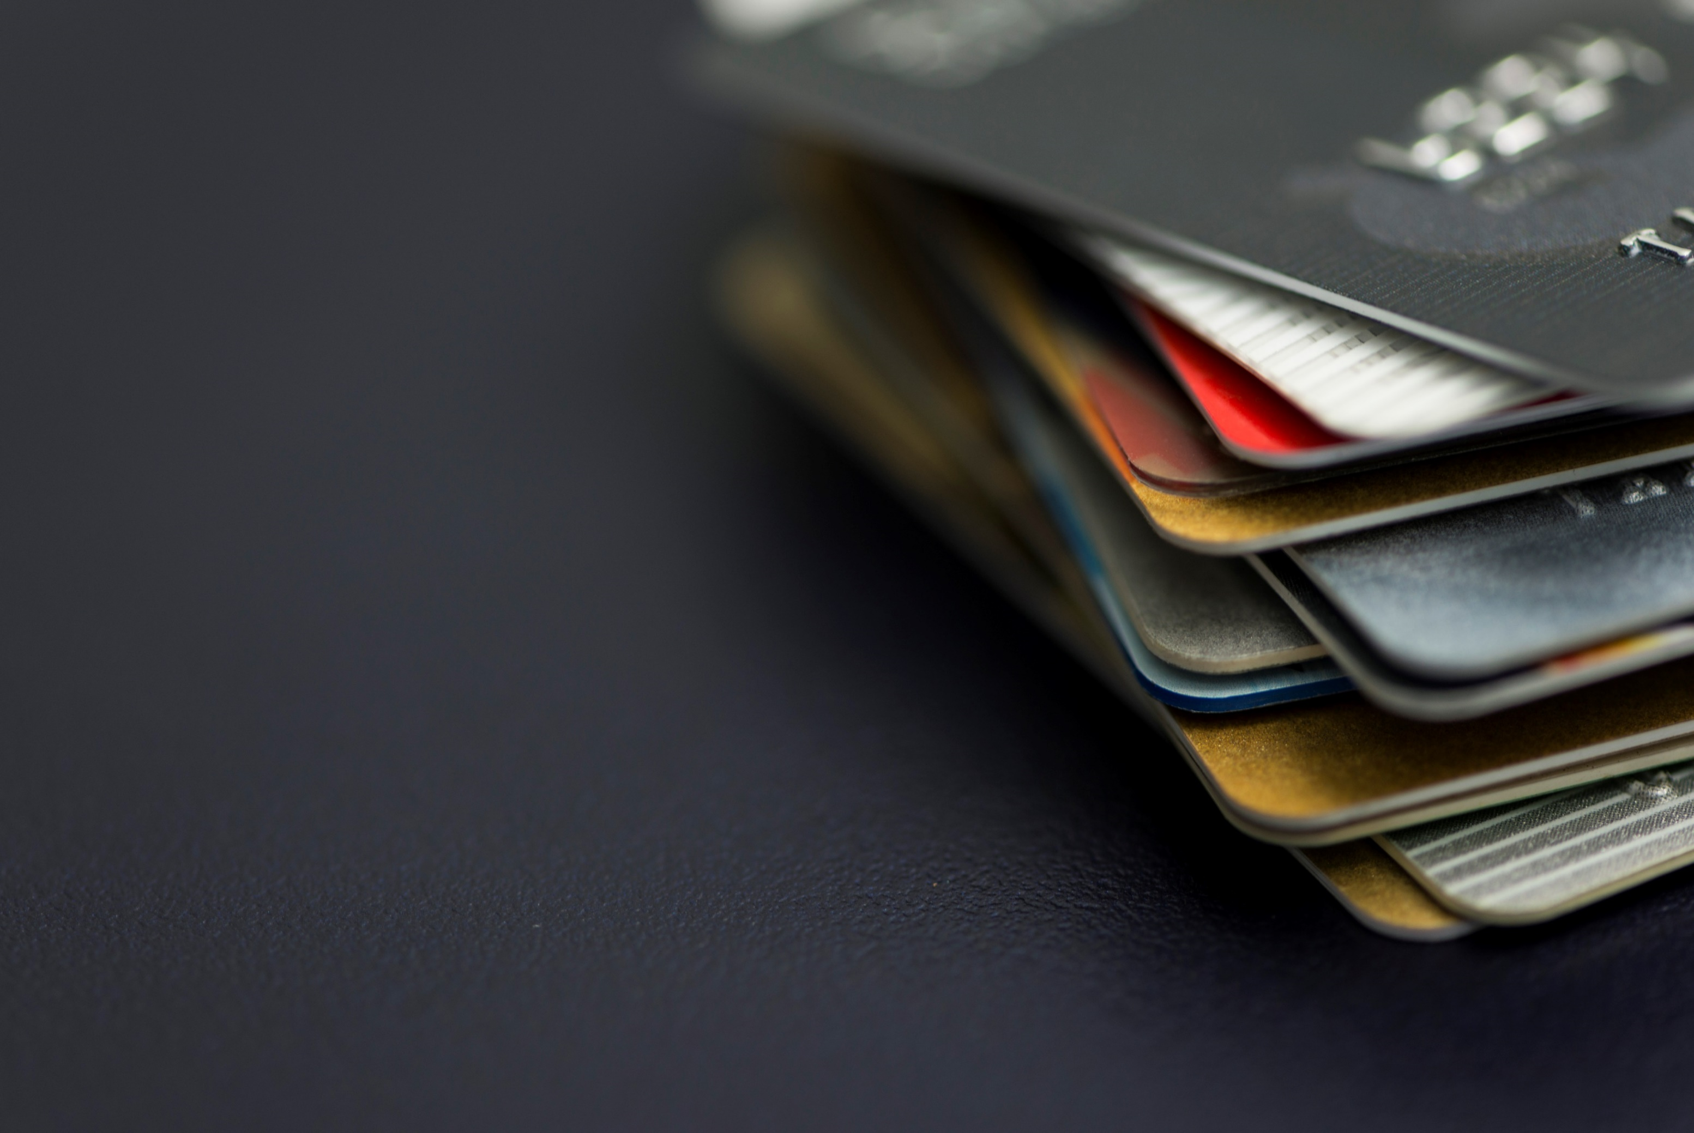
Pourquoi la propriété intelelctuelles est importante?
  Ces "idées", "inventions" et "créations" ont une valeur commerciale
  Cela signifie que la propriété intellectuelle peut être transférée :
  par exemple : cession, licence
Notes:
Now when you do all the hard work to create something, don’t you think you DESERVE a reward? Put it in context. Invention convention, science fare project, project to make three recycled thing from trash…etc.
IP is important because it is like a reward system. The reward is $$$$.
If you make IP (invention, song, book, art etc) then you can stop other people from copying it.
Well if you are the one who can use your idea, make that new gadget you invented, they you are the only one who can sell it and you make all the profit. $$$$$ That’s the reward!

Slide 7
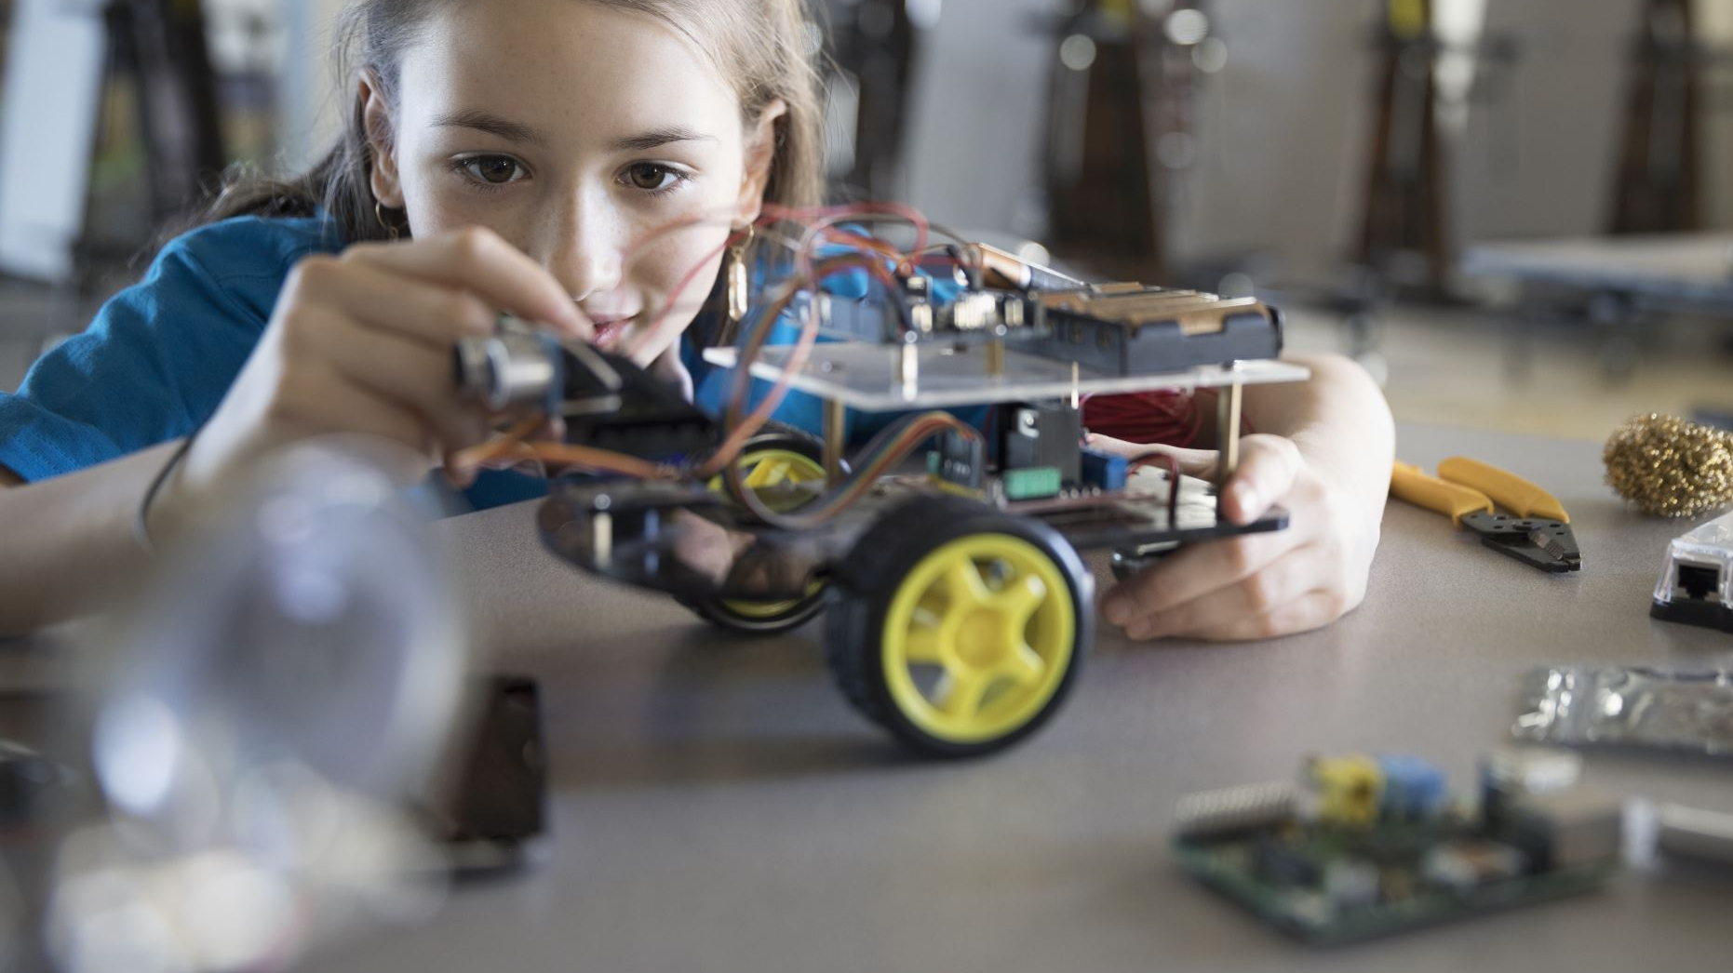
Brevets

Slide 8
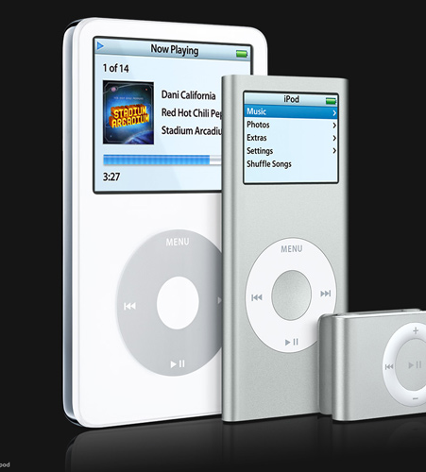

Brevets
  Un brevet donne à l’inventeur le droit d’exclure les autres d’utiliser son invention pendant une période limitée dans un pays où le brevet est délivré. (20 ans)
Notes:
If you get a patent you can stop others from copying your invention….remember.. You own it!
For 20 yrs.
Then anyone can make what you invented?
Why?
So that we encourage to make one better.
Example IPOD movie, nano, shuffle each is better than the one before….
The reward system encourages us to make the next one better…

Slide 9
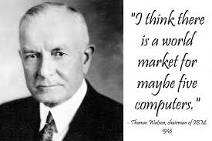
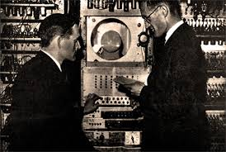
Thomas Watson, Président d’IBM, 1943
Notes:
Now they are everywhere!
Look at who said it…the chairman of IBM…..they made the first PC!

Slide 10
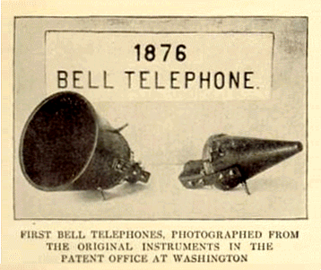
Alexander Graham Bell- Téléphone breveté le 7 mars 1876
“Ce téléphone a trop de défauts pour être sérieusement considéré comme un moyen de communication. Cet appareil est intrinsèquement sans valeur pour nous.” (Western Union, Internal Memo, 1876)
“Une invention étonnante, mais qui voudrait l’utiliser? » (Rutherford B. Hayes, Président des Etats-Unis après avoir appelé la Pennsylvanie de Washington D.C.)
Notes:
Can you imagine a world where the telephone is of no use!

Slide 11
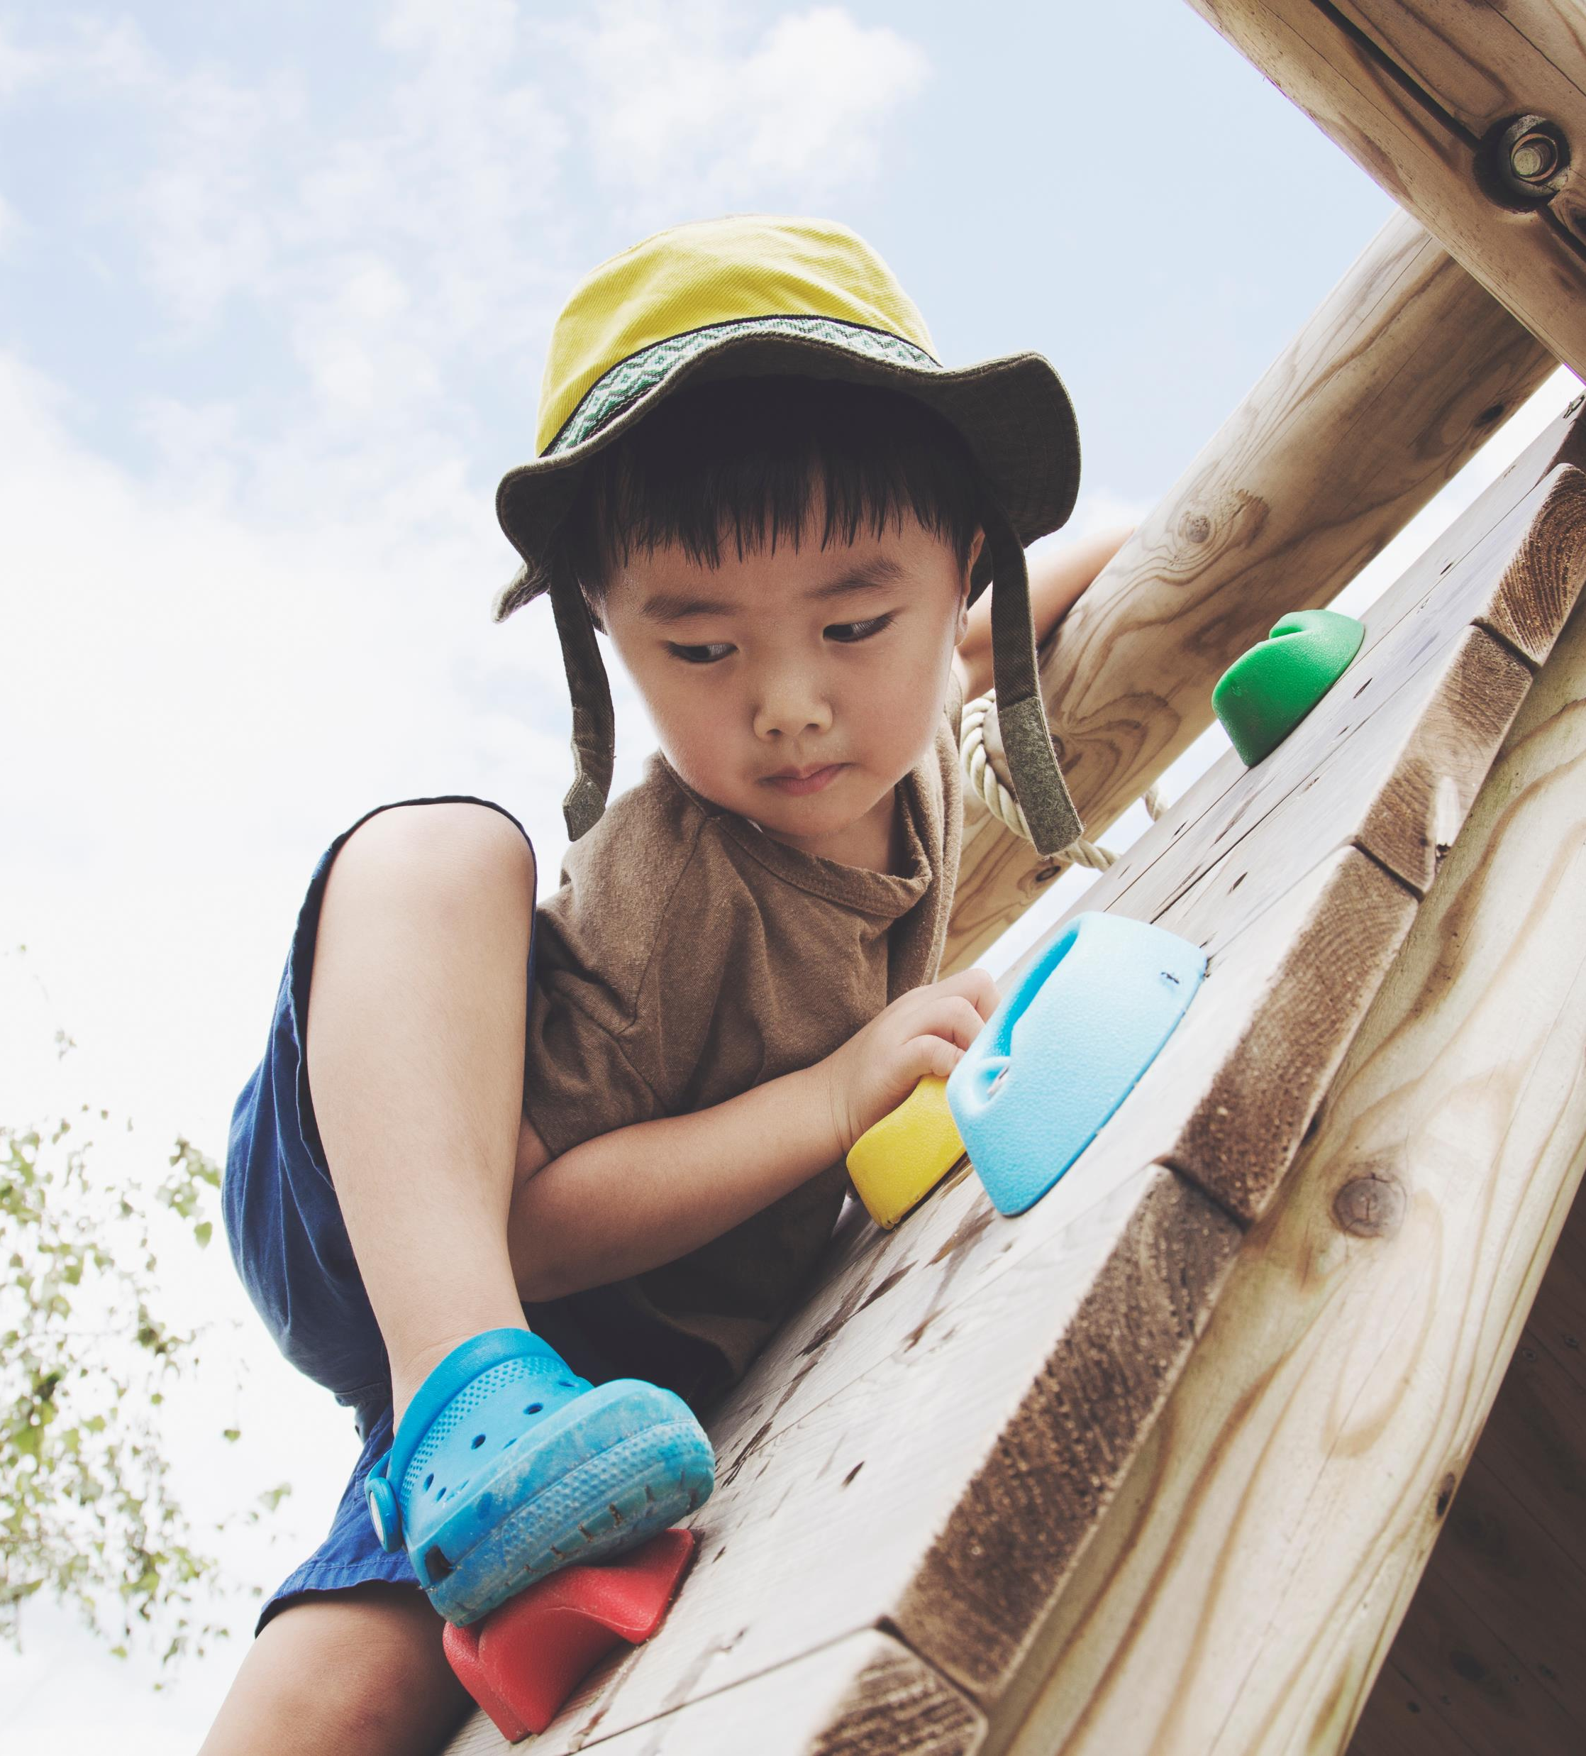
Qui peut inventer? Tu peux le faire!
Toujours écoutez les enfants... ils peuvent avoir des idées auxquelles nous n'avons jamais pensé
- Alexander G. Bell
Notes:
Are adults the only people who are allowed to invent stuff? NO!!!!!!
In fact, kids can be the best inventors because they have the best imaginations!
So, YOU guys can be inventors too!

Slide 12

Qu'est-ce que je dois inventer
“Pour inventer, il faut une bonne imagination et un tas de ferraille.”
- Thomas Edison

Slide 13
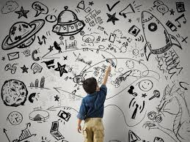
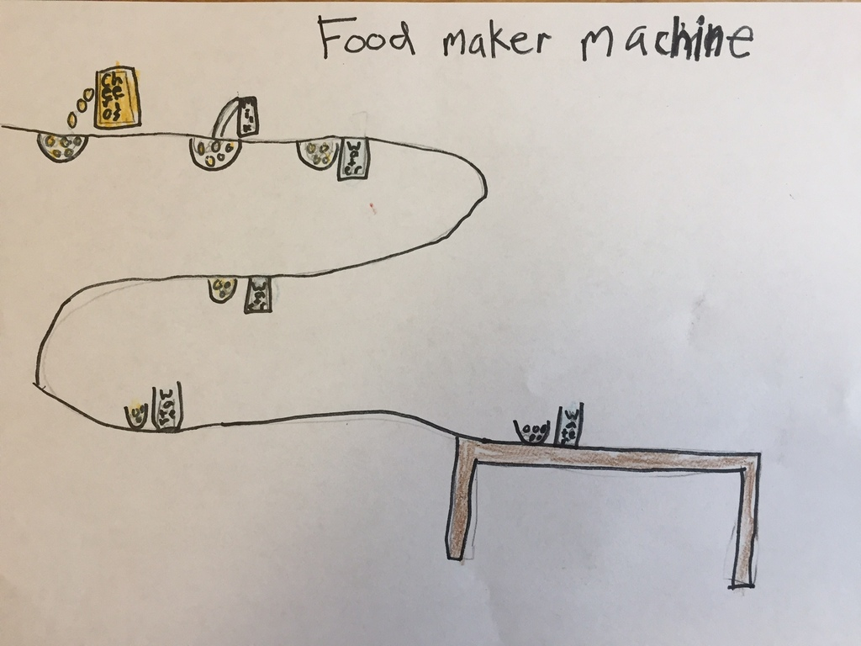
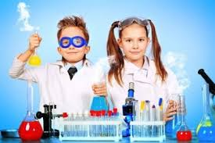
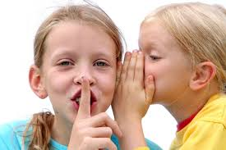
Comment peux-tu “inventer”?
Fixe un but, rêve, imagine!
Écrit-le !
Expérimente, développe, modifie et
construit ton invention.
C’est un SECRET!
Notes:
Remember – your imagination is even better than most adults imaginations
You can even keep a journal or a special notebook with your goals and ideas.
Continue to think about your idea – experiment – try and make it – change it if you need to.
However – don’t tell anyone about your inventions! Keep them secret! Of course, you can tell your Mom and Dad!

Slide 14
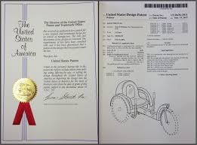
Qu’est-ce qu’un brevet?
  Est-ce juste un morceau de papier ?
  Vous seul pouvez autoriser les autres à l'utiliser
  Vous n'avez même pas besoin de l'utiliser vous-même
  20 ans d'existence
Notes:
So….let’s say that you have this really great invention. What do you do with it? Well, you can try to patent your invention.
Well – what is a patent? It is an original document that you get from the Patent and Trademark Office – that’s part of the government. (CIPC)
It is a summary of your invention. When you get a patent, the whole world gets to read about your invention.
Do you have to share your invention? No!
In fact, you don’t even have to use your invention.
So – what’s so great about getting a patent? Well, a patent means that you and only you can use it or you can let anyone you want use it.

Slide 15
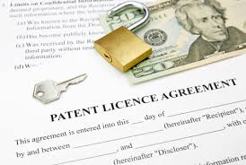
Pourquoi un brevet?
  Ainsi, un inventeur/propriétaire de brevet peut utiliser ou vendre son invention et personne d'autre ne peut le faire.
  Combien de temps pouvez-vous empêcher les autres ?
Notes:
OK – that sounds cool right? What other reasons are there for getting a patent for your invention? Well, you can actually sell your invention. Yep – you can get a lot of money!
How long do you think that you own your invention? For 20 yrs. For example, if you all got patents now, you would own them through the time you were teenagers, in college, getting a job, getting married, and having kids! That’s a long time.
What happens after 20 years? Then anyone can make what you invented? That’s right. I bet that you are thinking that it doesn’t sound like a cool invention – it’s yours!

Slide 16
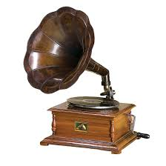

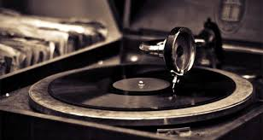
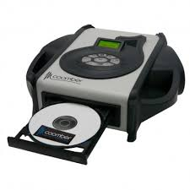
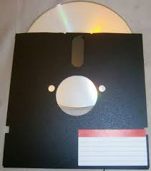
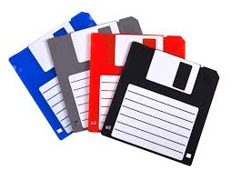
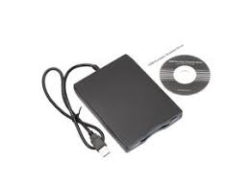

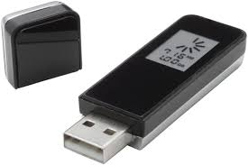
Pourquoi voulons-nous que les gens finissent par utiliser nos inventions?
Quelqu'un pourrait rendre votre invention encore meilleure!
Notes:
What would be the good parts about eventually sharing your invention? Well, someone could actually make it better someday.
For example, where do you think that the iPod® device came from. Well, it started from the earliest music players.
Note the transition from first phonograph to the record player to the CD player to an iPod® device.
The reward system encourages us to make the next one better…

Slide 17
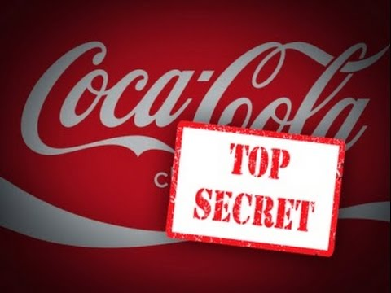
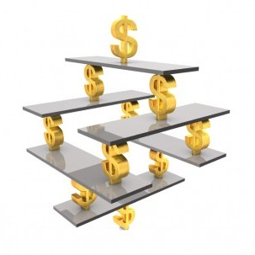
Y aurait-il une raison quelconque de NE PAS breveter votre invention ????
Notes:
Now, would there be any reason NOT to patent your invention?
Reason #1: Maybe it would be impossible for someone to make your invention?
Did you know that not even the best food chemists in the world are totally sure what ingredients are in that drink that we call Coke® beverage?
Therefore, since no one can figure it out, the Coca Cola Company never patented it. If they would have patented it, they would have had to tell everyone what was in it. Can you imagine how much money that they have made by not telling the world?!?!
Reason #2: It costs a lot of money to get a patent!!

Slide 18
Qu’est-ce qui peut être breveté?
Tout ce qui est nouveau et inventif
Procédé, méthode, machine, mode de fabrication, article manufacturé ou composition
une amélioration nouvelle et utile
Notes:
What can you patent? Can you patent a new soda flavor? A flying car?
You can practically patent anything, but it must be new and useful. Our law does not define what can be patented, but rather what cannot
Example of a process or method: process to make a chemical
Example of a machine: a car that flies
Example of a manufacture: a bicycle, a table
Composition: a medicine which can make people fly

Slide 19
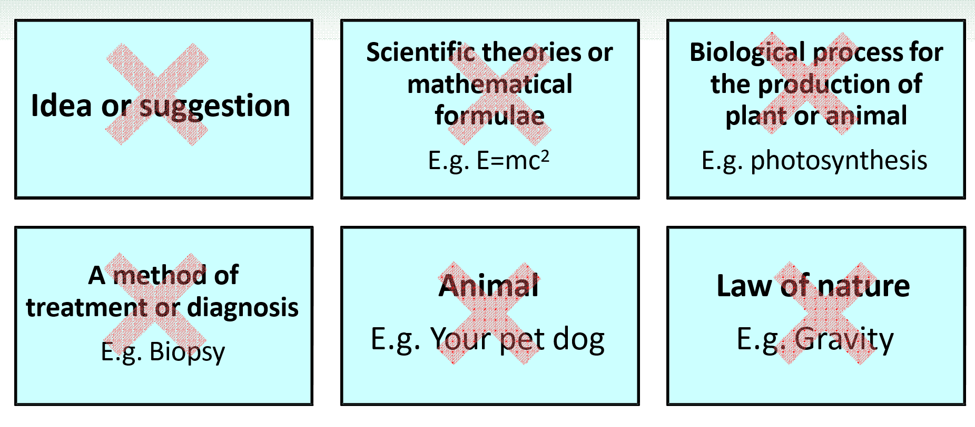
Qu’est-ce qui ne peut pas être breveté
Idée ou suggestion
Théorie scientifique, méthod emathématique
Procédé biologique de production de plante ou animal
Ex: photosynthèse
Une méthode de diagnostique ou traitement
Ex: Biopsie
Animal
Ex. ton animal de compagnie
Loi de la nature
Ex: Gravité
Source: https://www.slideshare.net/PatSnap/patent-10-minutes-can-we-patent
Notes:
What can’t be patented? What about if you find a fish with toes? Can you patent that? No – you actually have to make it!
Discoveries cannot be patented.

Slide 20
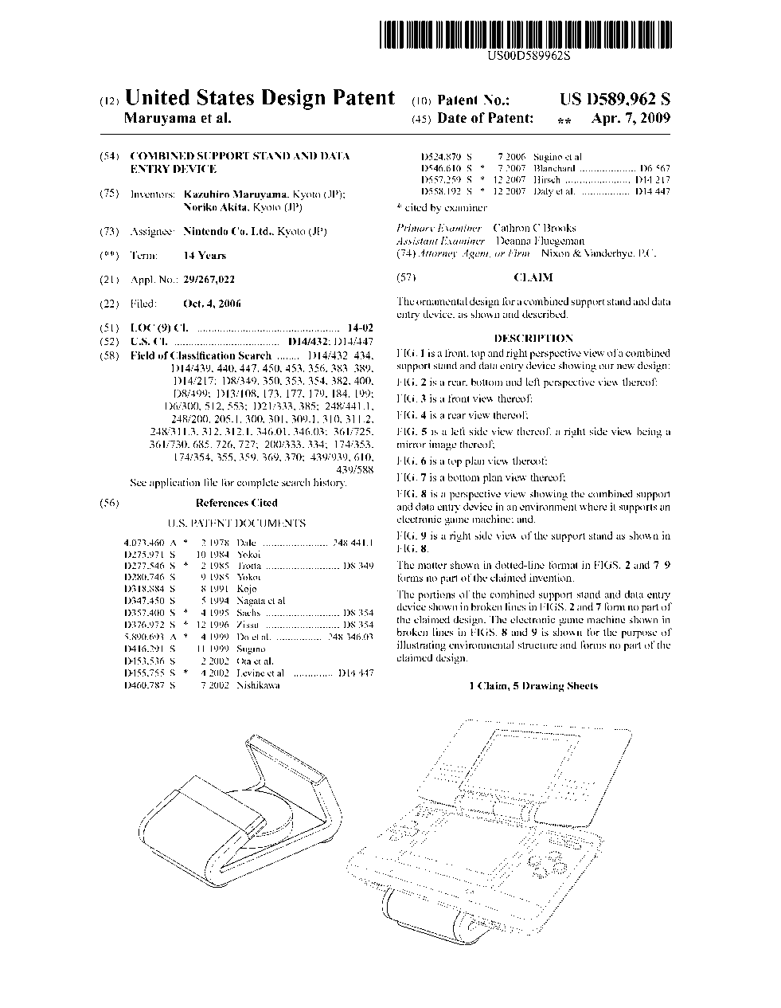


Brevets intéressants?
Notes:
What does this look like? Anyone have one?
Yep – it’s a Nintendo DS® system.
Can you imagine if Nintendo never got a patent on this invention! Imagine no Legos® Star Wars® or SpongeBob Square Pants® games!

Slide 21
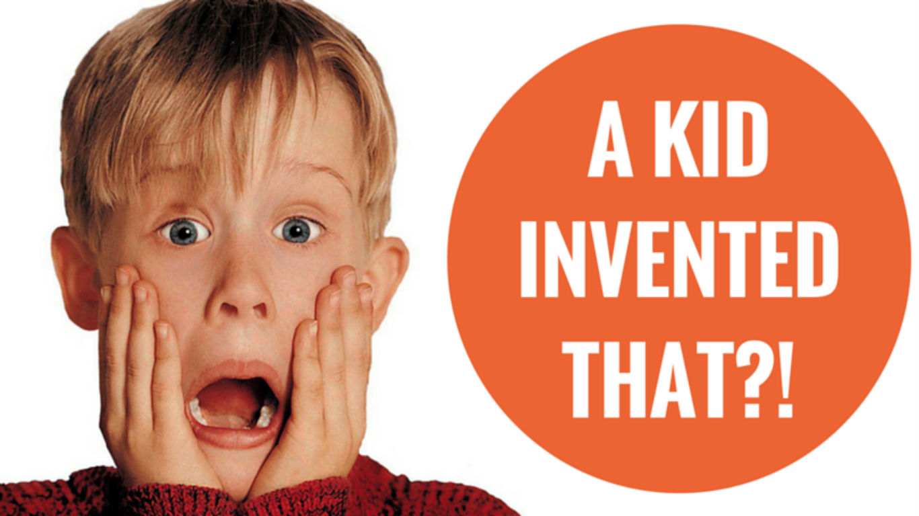
“Always listen to children… they might have ideas we’ve never thought of.”
UN ENFANT
L’A
INVENTE

Slide 22
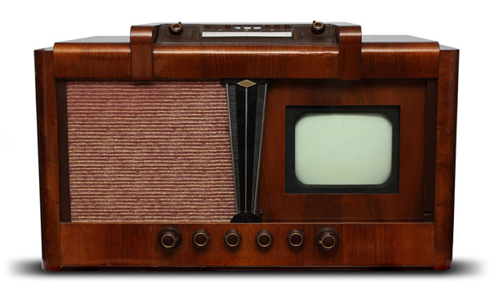
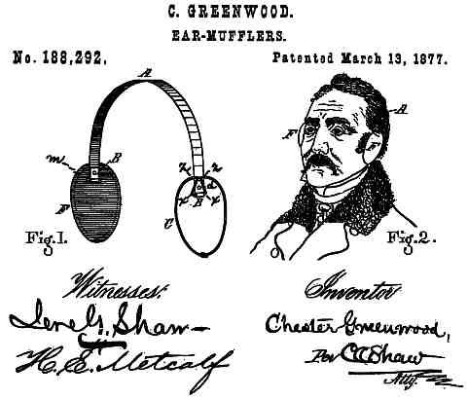
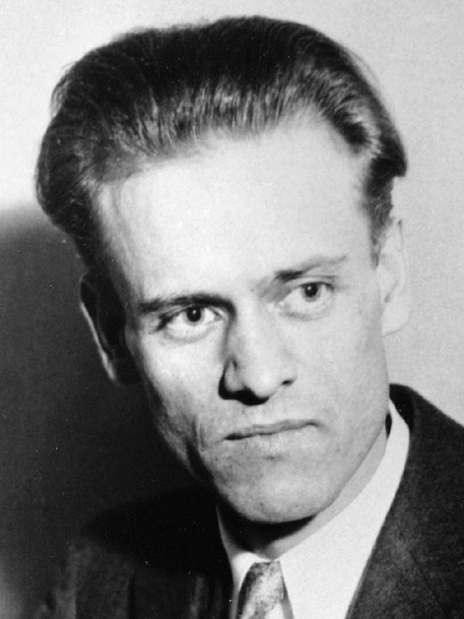

Jeunes inventeurs
Casques antibruit
Télévision électronique
Chester Greenwood en 1858 – 15 ans.
14 ans, enfant en 1920. Philo Farnsworth
Notes:
OK – obviously these were invented by companies – adults. I know that I said before that kids can invent too. I bet you are thinking that kids couldn’t possibly invent anything so cool. But I bet you are wrong.
What does this look like? Yep…this is a patent for the first earmuffs.
What was the problem? Cold ears.
What solutions were known at the time? Hats. Maybe the inventor didn’t like hats or maybe he considered the hat to be too much because only his ears were cold.
Thus, Chester Greenwood invented earmuffs in 1858. He was just 15 at the time and was ice skating when he got tired of his ears being cold. He then got some wire, formed 2 circles and his grandmother sewed fur onto them. His family made a TON of money because these first earmuffs were supplied to the soldiers during World War I.
Chester ended up getting 100 patents! In fact, he even got a patent on the first metal rake!
Without Philo Farnsworth we may have never seen a television. Can you imagine? The electronic television was first conceived by a 14 year old kid in 1920. Philo Farnsworth shared his concept of an image transmitting device, an early prototype of the electronic television, with his science teacher, drawing diagrams on several blackboards in class. By the age of 21 he had a working model which served as a basis to all later development and versions of electronic televisions.
After discovering a collection of technology magazines in the attic of his family’s new home, he developed a passion and interest in electronics that led him to explore inventions in the field, and specifically the idea of image transmission. In 1927, a few years out of high school, he was the first inventor to transmit a television image of a dollar sign, comprised of 60 horizontal lines.

Slide 23
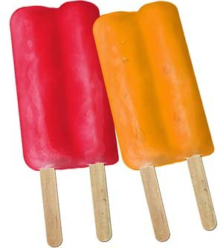
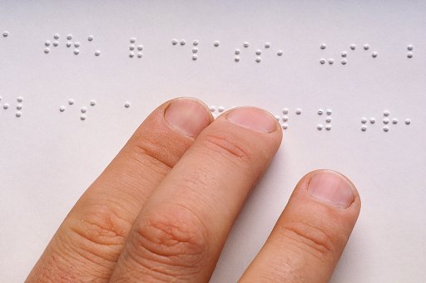
Solution aux problèmes/autres accessoires
Louis Braille – 1824 - ans
Batonnet glacé: Frank Epperson
11 ns - 1923
Notes:
Born in France in 1809, Louis Braille was blinded by an injury when he was only 3 years old. In 1824, while he was a 15-year-old student at the Royal Institute for Blind Youth in Paris, he created a type of reading that involved raised, imprinted dots organized in a pattern to facilitate learning. The first Braille book was released in 1829—and Louis Braille went on to become an instructor at the school where he had once been a student.
Maybe it’s something about ice that spurs kids to inventive thinking. Frank Epperson left his soda water outside overnight and it turned to ice. The next morning, behold, the first Popsicle had been invented. Epperson was only 11 years old at the time, though he didn’t patent his invention until almost 20 years later, in 1923. He later sold his rights to the Popsicle.

Slide 24
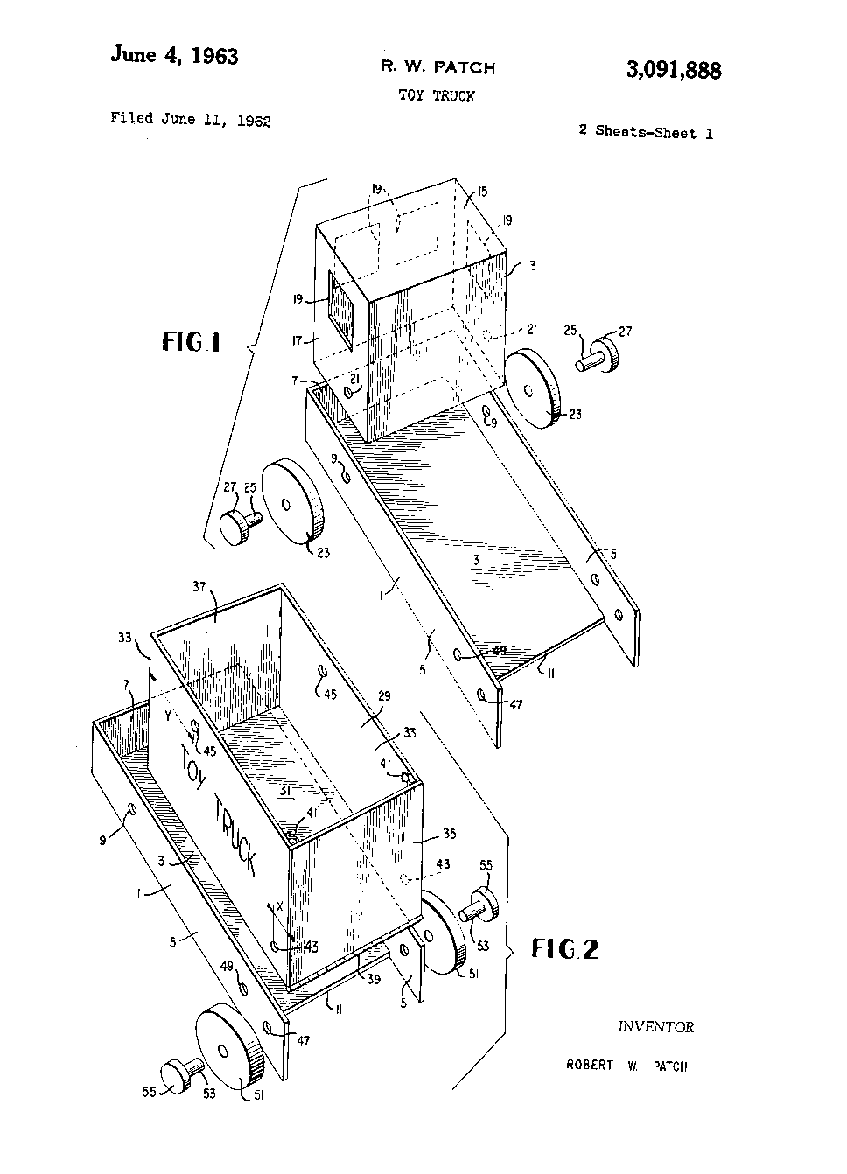
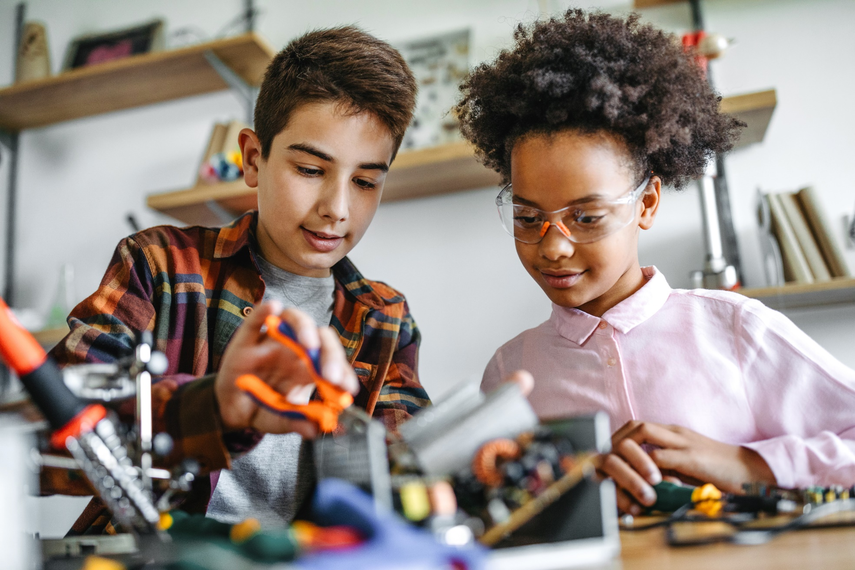
Quel âge devez-vous avoir ?
Notes:
Do you have to be a teenager to be an inventor? No way!
In fact, in 1964, Robert Patch, who was just 6 years old invented a toy truck that could come apart and be put back together again by young kids. The truck could be made into a dump truck or into a closed truck. Remember – he was only 6 years old!

Slide 25
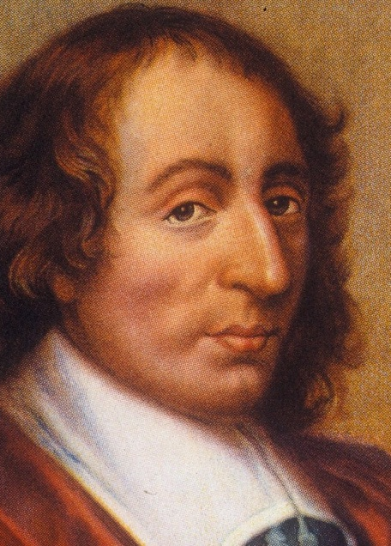
Blaise Pascal, Calculatrice mécanique - 19 ans
Enfant prodige, Blaise Pascal a été éduqué par son père, un célèbre collecteur d'impôts français. Sa création d'une machine à additionner a été la base de la calculatrice des temps modernes, qu'il a créée en 1642 tout en aidant son père au travail. Le père de Pascal passait toute la journée à effectuer des calculs mathématiques complexes en tant que percepteur de l'impôt pour la couronne.
Le petit Pascal a créé une boîte en bois qui comportait 16 cadrans séparés et lorsque chaque cadran était tourné, les additions et les soustractions pouvaient être faites rapidement. Blaise Pascal se classe parmi les premiers sur notre liste parce qu'il a réussi à faire quelque chose que d'autres avaient essayé et échoué. En fait, Léonard de Vinci a tenté de créer une machine à calculer similaire à celle créée par Pascal.

Slide 26
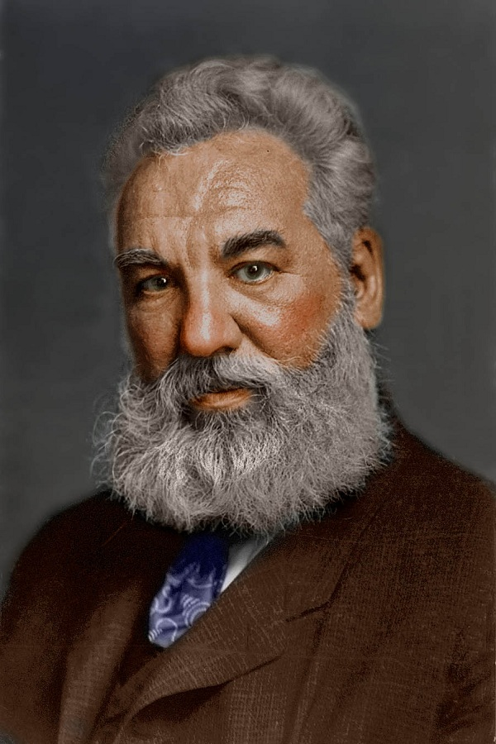
Alexander Graham Bell, Téléphone - 18 ans
À 18 ans, Alexander Graham Bell a commencé à développer un moyen de transmettre la parole. Sa création de ce qu'il appelait le "télégraphe harmonique" impliquait l'idée de transmettre un message vocal par un seul fil à un récepteur situé séparément. Ses expériences avec son assistant Thomas Watson se sont finalement avérées fructueuses le 10 mars 1876, lorsque la première phrase complète a été transmise : "Watson, viens ici ; je te veux". Bell a créé d'autres inventions de son vivant, et a également été respecté pour le rôle qu'il a joué dans l'assistance aux sourds.

Slide 27
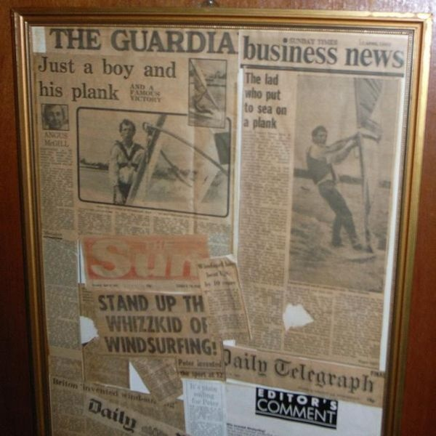
Peter Chilvers, Planche à voile - 12 ans
En 1958, Peter Chilvers, 12 ans, a créé la toute première planche à voile. Enfant, sur l'île de Hayling, située sur la côte sud de la Grande-Bretagne, Chilvers pratiquait divers sports nautiques. Un jour, il a décidé de mettre une voile sur sa planche de surf et le reste appartient à l'histoire. Chilvers est toujours très impliqué dans la culture de la planche à voile. Il a fondé le London East End Windsurfing Centre pour les enfants défavorisés et est actuellement le fer de lance de la candidature de sa ville natale, Hayling Island, pour la création d'un centre de planche à voile et de voile de 40 millions d'euros.

Slide 28
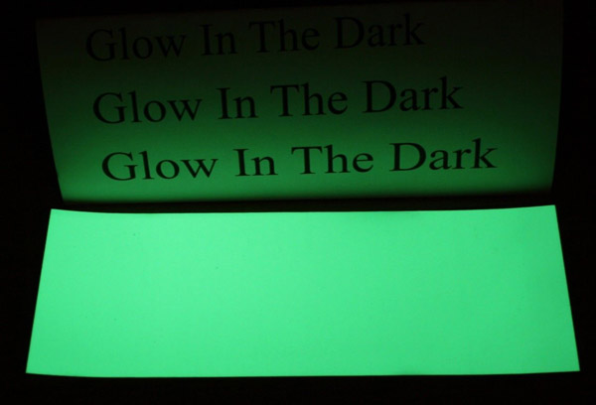
Becky Schroeder, feuille phosphorescente – 12 ans
En 1974, Becky Schroeder a créé The Glo- Sheet et est devenue la plus jeune femme à obtenir un brevet américain. Becky n'avait que 10 ans lorsqu'elle essayait de faire ses devoirs dans la voiture de sa mère. Comme il faisait de plus en plus sombre dehors, elle a eu l'idée qu'il devrait y avoir un moyen de rendre son papier plus facile à voir dans le noir. Becky a pris les choses en main et a commencé à jouer avec des matériaux phosphorescents, qui exposaient la lumière mais sans chaleur. Elle a ensuite utilisé de la peinture phosphorescente pour recouvrir un panneau acrylique et The Glow Sheet a été créé. À 12 ans, Becky est devenue la plus jeune femme à obtenir un brevet américain pour son invention Glo-Sheet

Slide 29
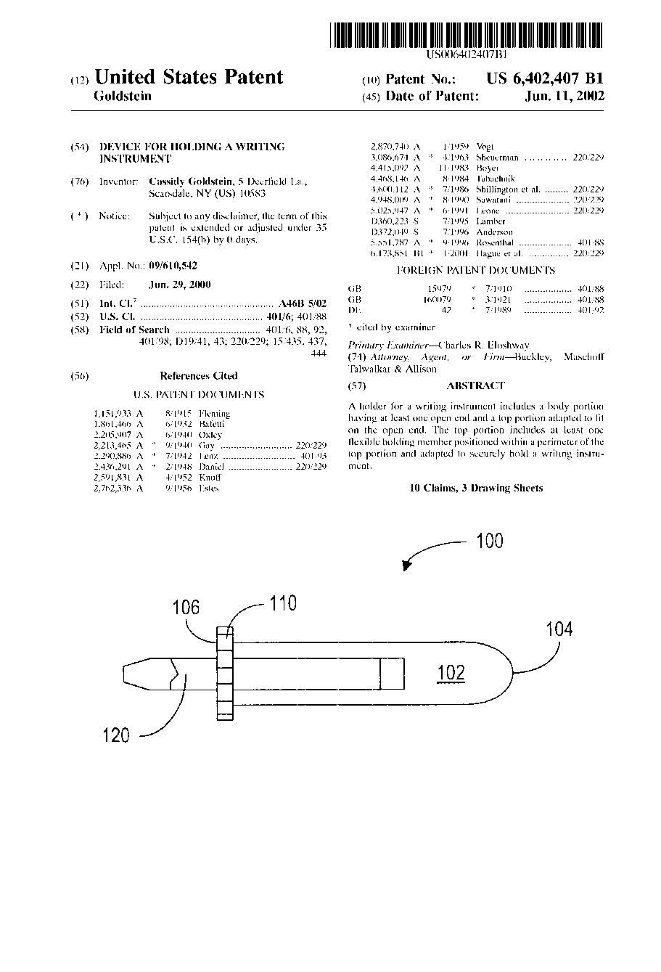
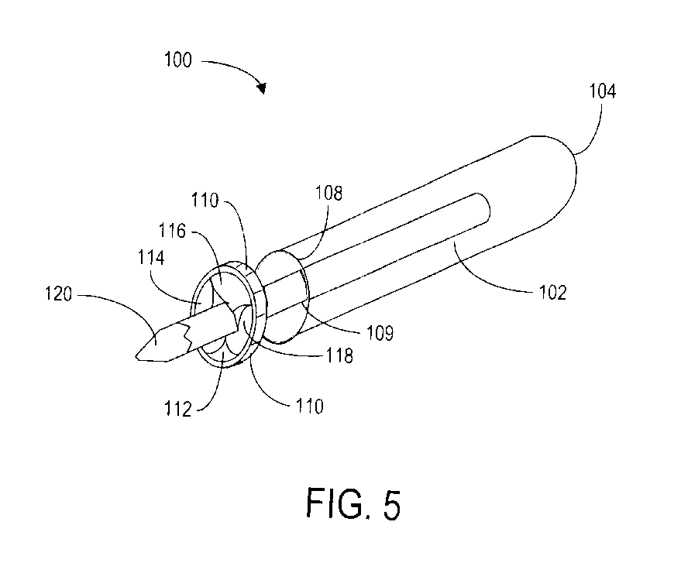
Inventions d’enfnts récentes
Notes:
Cassidy Goldstein was 11 years old. She had problems holding broken crayons due to a weakness in her hand. What did she do? She invented a crayon holder to make the crayon easier to use.
How did she do it? Well, she saw some flowers that her dad had brought home for her Mom. Each flower was stuck in a little tube with water. She poured out the water and put her crayon in the tube. It worked great and that lead to this patent.
When she did it, she had NO idea that it would be used by other kids who had the same problem.

Slide 30
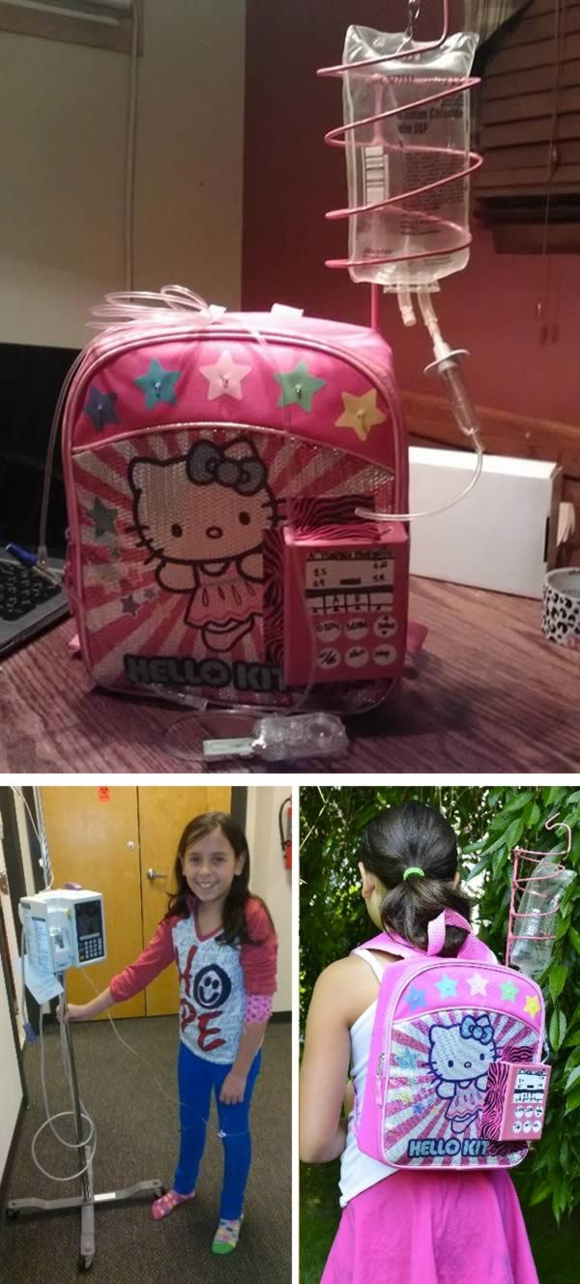
Un survivant du cancer âgé de 11 ans qui a inventé un sac de chimiothérapie
À l'âge de 8 ans, Kylie Simonds de Naugatuck, Connecticut, a été diagnostiquée avec un rhabdomyosarcome, un cancer des tissus conjonctifs. Elle est aujourd'hui en rémission et se remet de cette épreuve. Tout au long de sa maladie, l'un des obstacles qu'elle a dû surmonter a été la présence de fils de poteau I-V qui lui faisaient constamment trébucher. Elle avait également besoin d'aide pour pousser le poteau, car il était trop lourd pour elle. Kylie a inventé un sac à dos pour perfusion pédiatrique - une machine à perfusion portable et portable pour les enfants qui reçoivent des chimiothérapies ou des transfusions. Le sac est même disponible dans des designs colorés. Le design de Kylie a remporté un prix lors de la convention des inventions du Connecticut en août 2014. Elle a obtenu un brevet et tente de réunir des fonds pour mettre le sac à dos en production.

Slide 31
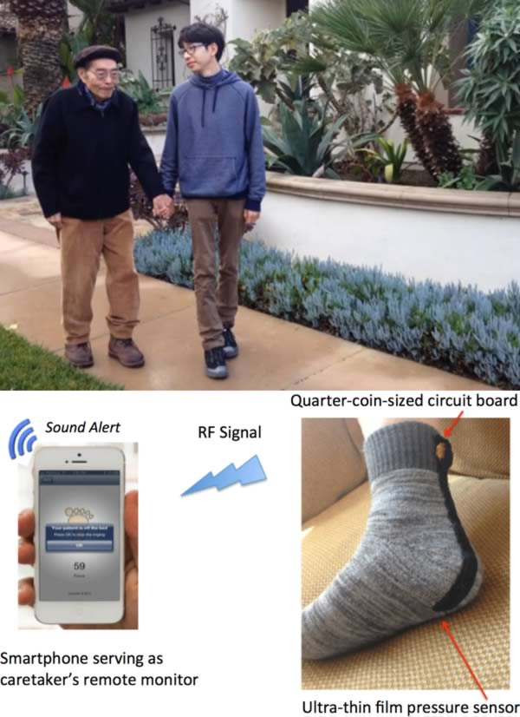
Petit-fils de 15 ans d'un patient atteint d'Alzheimer qui a créé un capteur pour les patients atteints de démence
Un adolescent de New York dont le grand-père souffre de la maladie d'Alzheimer a remporté un prix scientifique de 50 000 dollars pour avoir développé des capteurs portables qui envoient des alertes mobiles lorsqu'un patient atteint de démence commence à s'éloigner de son lit.Kenneth Shinozuka, 15 ans, qui a remporté le prix Scientific American Science in Action, a déclaré que son invention a été inspirée par les symptômes de son grand-père, qui le faisaient souvent s'éloigner de son lit au milieu de la nuit et se blesser. Son invention utilise des capteurs sans fil de la taille d'une pièce de monnaie qui sont portés aux pieds d'un vagabond potentiel. Les capteurs détectent la pression exercée par la personne lorsqu'elle se lève, déclenchant une alerte sonore sur le smartphone du soignant à l'aide d'une application.

Slide 32
Modèles
Note to Societies – adapt for specific country

Slide 33
Modèles
Les aspects ornementaux ou esthétiques d'un objet qui peuvent consister en des caractéristiques en 3D ou en 2D, telles que la forme ou la surface, les motifs, les lignes ou la couleur.
Ils rendent un objet attrayant et séduisant ; par conséquent, ils ajoutent à la valeur commerciale d'un produit et augmentent sa valeur marchande.
Toute caractéristique technique de l‘objet n’est pas protégée - pour cela nous avons les brevets.

Slide 34
Exemples de modèles enregistrés

Slide 35
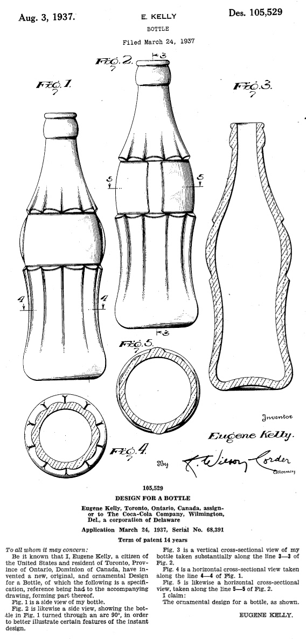
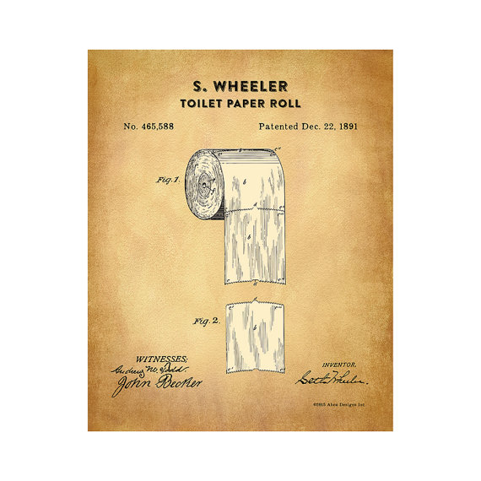

Slide 36
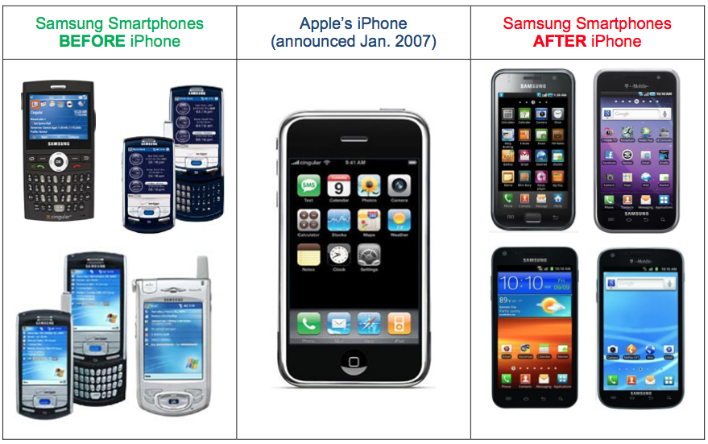
Smartphones Samsung AVANT l’IPhone
Iphone d’Appel annoncé en Janvier 2007
Smartphones APRES l’IPhone
Notes:
What do you think is this an infringement in the 3rd column

Slide 37
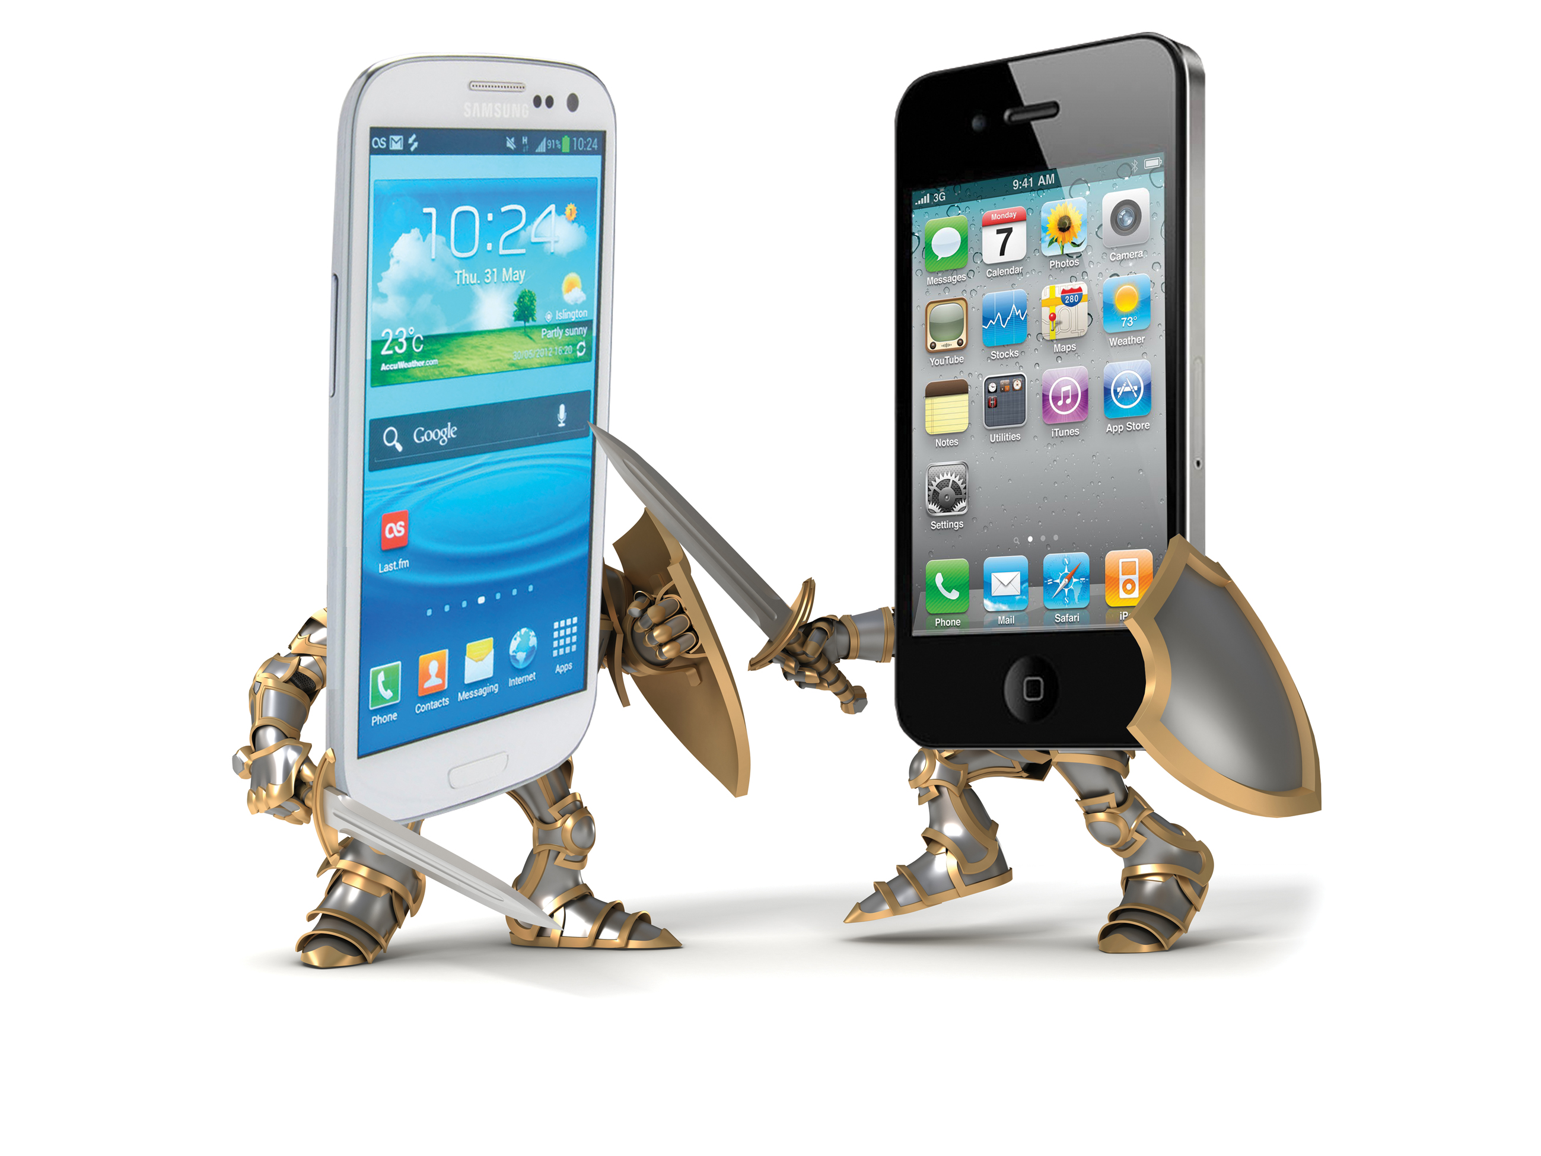
Parfois, la propriété intellectuelle est semblable : Apple contre samsung
Notes:
Wattever is the reason, a huge battle arose between these giants and it is still going on. Although this is based on design patent suit (it is similar to South African Designs)

Slide 38
Secrets d’affaire

Slide 39
Qu’est-ce qu’un secret d’affaire?
Tout (Formule, modèle, dispositif physique, idée, processus ou compilation d'informations) secret qui n’est pas généralement connu ou pas aisément accessible, qui présente une valeur commerciale et qui fait l’objet de mesures raisonnables de protection du secret.
Notes:
Do any of you know what a trade secret is? (call on a couple of students)
Read definition from slide.

Slide 40


Exemples de secrets d’affaires
une formule pour une boisson pour sportifs
Une méthode d'enquête utilisée par les enquêteurs professionnels
Une recette
une nouvelle invention pour laquelle une demande de brevet n'a pas encore été déposée
les stratégies de marketing
les techniques de fabrication
les algorithmes informatiques
Notes:
Can you think of some examples of formulas, patterns, physical devices, ideas, processes, or compilations of information that you may want to keep as a trade secret? (call on a couple of students)

Slide 41
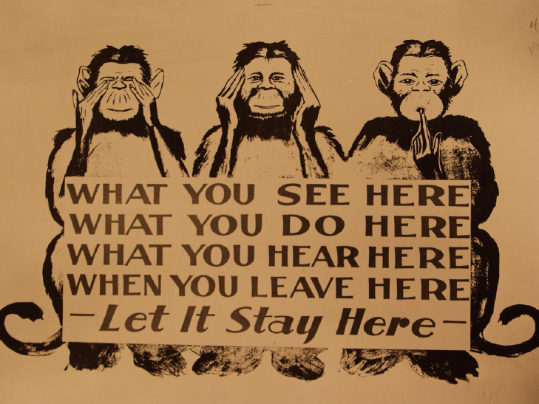
Que faut-il faire pour conserver un secret d’affaires ?
Secrecy
Notes:
What is required to maintain a trade secret?
Secrecy!. Trade secrets must be secret. Anything that is public knowledge or general knowledge in an industry cannot be claimed as a trade secret. Anything that is completely disclosed by the marketed goods cannot be a trade secret, for example, the ingredients are listed so how could the recipe be a trade secret.

Slide 42
Les moyens de protéger les secrets d’affaires
Restreindre l'accès aux informations (les enfermer dans un endroit sûr, comme un coffre-fort bancaire)
Limiter le nombre de personnes qui connaissent les informations
Faire en sorte que les personnes qui connaissent le secret commercial s'engagent par écrit à ne pas divulguer l'information (signer des accords de non-divulgation)
Faire signer des accords de confidentialité à toute personne qui entre en contact avec le secret d’affaires, directement ou indirectement
Marquer tout document écrit relatif au secret d’affaires comme étant sa propriété
Notes:
What are some ways you can protect your trade secrets? (call on a couple of students)

Slide 43
Advantages de la protection du secret
Durée illimitée - les secrets pourraient potentiellement durer plus longtemps que les brevets (20 ans) et les droits d'auteur
Votre protection est théoriquement mondiale
Aucune demande n'est requise
Pas de frais d'enregistrement
Pas de divulgation publique ni d'enregistrement auprès d'une agence gouvernementale
Avec effet immédiat
Notes:
There are a number of advantages to seeking trade secret protection.
Read from slide.

Slide 44
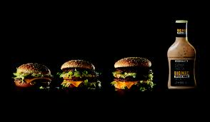
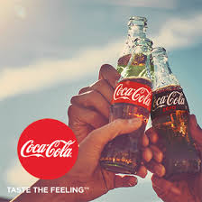
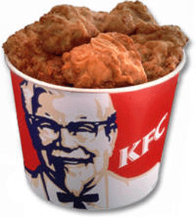
Secrets d’affaires célèbres
Les sauces spéciales du Big Mac
Formule du Coca-Cola
Les épices secrets de KFC
Notes:
These are some famous trade secrets. Other examples include Twinkies and Krispy Kreme. Show props if you have them. Here are some interesting tidbits about each of these trade secrets:
Formula for Coca-Cola: According to many, the formula for Coke is the most famous trade secret. When Coke, at the end of the 19th century, decided not to patent its formula, it did so for one reason: to keep it secret, forever. In May 2006, a Coke employee and two others were charged with stealing and trying to sell guarded Coke secrets to Pepsi. Pepsi notified Coke of the breach and the FBI was called in.
The Big Mac Special Sauce: In 2004 McDonald's acknowledged that they had lost the recipe for the Big Mac special sauce. As it turns out, McDonald's changed the original special sauce recipe to cut costs and lost the original. When a returning exec wanted to return to the original special sauce, no one could find the recipe. The exec remembered the name of the California company that supplied the sauce 36 years ago. They still had the sauce in their record books, and McDonald's was able to recover the recipe.
KFC Chicken Recipe: Only two KFC executives know the finger-lickin' recipe of 11 herbs and spices. A third executive knows the combination to the safe where the handwritten recipe resides. Less than a handful of KFC employees know the identities of the three executives, who are not allowed to travel together on the same plane or in the same car for security reasons. After being locked in a safe for 68 years, Colonel Harland Sanders' handwritten recipe was temporarily relocated to a secret-secure location as KFC modernizes its safekeeping. It was transported in an armored car and high-security motorcade.
(Tidbits from http://iamsamuel.org/2008/10/24/closely-guarded-secrets/)

Slide 45
Marques

Slide 46




Marques
  « signe » permettant de distinguer précisément les produits ou prestations de services d'une entreprise de ceux de ses concurrents.
Quand vous les voyez: Qualité - Toujours la même où que vous alliez
Réputation - Savoir à quoi s'attendre
Notes:
Do you recognize these?
Why?
When you see them, trademarks, what do you expect?
quality
always the same, wherever you go
reputation
Exercise:
stand up
identify trademarks (ie on clothing)
why do you buy it?
better, makes me run faster, like the look, lasts longer
explain identification of the good with the source. You know where it comes from and what to expect
The can be a name or symbol (examples brown UPS, coke bottle shape, nick swoosh, shape of the kiss, the name hershey. You know what to expect and know where the product came from. Examples of trademarked symbol are the Nike Swoosh and McDonald’s Golden Arches.
Pepsi’s designs are an example of a trademarked design.
Can you all think of any other examples of a trademark? (call on a couple of the students)

Slide 47
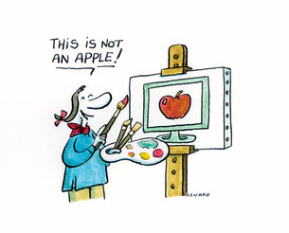

Peut-on enregistrer la marque Apple?
Le mot « Apple" ne peut pas être enregistré pour les pommes, mais il est très distinctif pour les ordinateurs

Slide 48


Contrefaçon de Marque
Notes:
Have any of you noticed the change in the brand iFix that fixes cellphones and tablets. What is your view when you see this first. ??Do we think iPad, iPhone, the connection with Apple…
So notice next time you are in the Mall – iFix became weFix not so long ago….what went on behind the scenes was a matter of trademark infringement – brand confusion

Slide 49



Qu’est-ce qu’une marque de service?
Une marque de service est identique à une marque commerciale, sauf qu'elle identifie et distingue l’origine d'un service, plutôt qu'un produit.
Notes:
Do any of you know what a service mark is? Some examples of service marks include: McDonald’s (restaurant services), Woolworths (retail business services), and Vodacom (telecommunications services).
Can you think of any other examples of a service mark?

Slide 50



Rôle de la marque
Indique l’origine des biens ou des services
Aide à garantir la qualité des produits portant la marque
Créer et maintenir une demande pour le produit
Utilisé comme un outil de marketing pour construire une marque
Peut avoir une grande valeur monétaire pour une entreprise

Slide 51
Pourquoi protéger une marque?
Les marques sont protégées par la loi
Les marques se méritent - Réputation
Les marques naissent de l'usage effectif
Il n'est pas nécessaire d'enregistrer une marque pour la faire protéger, mais cela présente certains avantages
L'enregistrement d'une marque permet de fournir :
un avis au public de la revendication de propriété du titulaire de la marque
Le droit exclusif du titulaire d'utiliser la marque sur tout le territoire national pour les produits et/ou services énumérés dans l'enregistrement ou en relation avec ceux-ci

Slide 52








Marques notoires
Notes:
A famous trademark possesses a high degree of consumer recognition so that consumers immediately associate it with one specific product or service. Famous marks enjoy a broader scope of protection than non-famous marks. Examples of famous trademarks are Disney, Apple, Star Bucks, Barbie, Pepsi, Google Nike, and Toys R Us.

Slide 53




Indications Géographiques
Les indications géographiques vous permettent de savoir d'où vient un produit lorsque ce lieu est réputé pour ce type de produit.
Notes:
For example, Colombian coffee is famous for its quality, so only coffee that genuinely comes from Colombia can be called “Café de Colombia”. Only Champagne coming from that district in France can be called Champagne. Karoo lamb – must originate from the Karoo etc. This different from indigenous rights such as the Redbush or rooibos which grows only in the Western Cape Province of South Africa

Slide 54

Droit d’auteur
Notes:
Have you seen this symbol? Or this one?
I’m sure you have…this is the copyright symbol.

Slide 55






Qu’est-ce que le droit d’auteur?
Le droit d'auteur est une forme de protection accordée aux auteurs ou créateurs d'œuvres originales.
Notes:
Do any of you know what a copyright is?
Read the definition from the slide.

Slide 56

Droit d’auteur
  Le droit d’auteur protège les expressions créatives et artistiques, par exemple les livres, les dessins, les peintures, les programmes informatiques et la musique.
Notes:
These are also your ideas…your intellectual property
Discuss books, music and software.
Can we make copies of downloaded music or a computer game?
Didn’t the song writer or singer have an idea? Don’t they own it?
If you copy it without paying them how will they be rewarded?
If there is no reward, will they write another song for us to enjoy or hear on the radio?

Slide 57
Quels sont les droits accordés avec un droit d'auteur ?
Le droit d'auteur vous donne le droit, en tant qu'auteur de l'œuvre, de faire ce qui suit ou de laisser d'autres personnes faire ce qui suit :
faire des copies de votre travail
Distribuez des copies de votre travail
Présentez votre travail en public
Exposez votre travail publiquement
Faire des œuvres dérivées
Notes:
What rights are granted with a copyright?
Read from slide.
(When finished speaking on the slide, click the picture; link will go to US Copyright Office webpage – click play on “Copyright Exposed” video)

Slide 58


Quand votre œuvre est-elle protégée?
Votre œuvre est protégée par un droit d'auteur dès qu'elle est créée, même inachevée, et transformée en une forme tangible. On parle de réalisation de la conception de l’auteur.
Notes:
When is your work under copyright protection?
Read from slide.
Example: If you write a poem, when is your poem protected by a copyright? (call on a student)
Answer: Your poem is under copyright protection as soon as you create your poem and write it down on a piece of paper.

Slide 59

Rejet du livre de Dr. Seuss’ – 27 fois
“…trop différent des autres [livres]
pour garantir sa vente".
Theodor Geisel sold 11,000 Dr. Seuss books every day of the year, in the United States alone, twenty-four years after he died.
He has sold 600 million books worldwide since his first book, And to Think That I Saw It on Mulberry Street, was published in 1937 (rejected by twenty-seven publishers before it was finally accepted by Vanguard Press)
Notes:
How many of you recognize this book?
Didn’t Dr. Suess write in a different way?
He dared to do what everyone said would flop….and look at the results….some of the most popular books
The story begins as a boy named Marco walks home from school, thinking of his father's advice: "Marco, keep your eyelids up/ And see what you can see." However, the only thing Marco has seen on his walk is a horse pulling a wagon on Mulberry Street. To make his story more interesting, Marco imagines progressively more elaborate scenes based around the horse and wagon. He imagines the horse is first a zebra, then a reindeer, then an elephant, and finally an elephant helped by two giraffes. The wagon changes to a chariot, then a sled, then a cart holding a brass band.
Marco's realization that Mulberry Street intersects with Bliss Street leads him to imagine a group of police escorts. The scene becomes a parade, as he then imagines a grand stand filled with the mayor and aldermen; an airplane dropping confetti; and, in the final incarnation of the scene, a Chinese man, a magician pulling rabbits out of a hat, and a man with a ten-foot beard. Now almost home, he snaps back to reality and rushes up the front steps, eager to tell his father his imagined story. However, when his father questions him about what he saw on his way home, his face turns red and he says, "Nothing...but a plain horse and wagon on Mulberry Street.

Slide 60
Echantillonnage
L'échantillonnage est l'utilisation de parties d'enregistrements antérieurs qui sont incorporées dans une nouvelle composition.
L'échantillonnage est devenu une partie intégrante de nombreux genres de musique aujourd'hui.
Lorsque vous échantillonnez la chanson d'une personne sans autorisation, il s'agit d'une violation instantanée du droit d'auteur. Il s'agit de l'utilisation non autorisée de matériel protégé par des droits d'auteur appartenant à une autre personne.
L'échantillonnage sans autorisation viole deux droits d'auteur : le droit d'auteur sur l'enregistrement sonore (généralement détenu par la maison de disques) et le droit d'auteur sur la chanson elle-même (généralement détenu par l'auteur de la chanson ou la maison d'édition).

Slide 61





Est-ce de l’échantillonnage?
Notes:
The original folk song was transposed over the years to the roaring hit of the Lion King

Slide 62



Exemple
Il s'agit d'une image sous licence officielle de Warner Bros. Studios. L'utilisation de cette image dans votre livre sans obtenir la permission appropriée constituerait une violation du droit d'auteur.
Cette image, bien qu'elle ne soit pas une copie exacte de la version Warner Bros, est suffisamment proche de l'original pour prêter à confusion. Son utilisation serait probablement considérée comme une violation du droit d'auteur
Cette image, qui est suffisamment dissemblable pour ne pas être confondue avec Bugs Bunny, peut être utilisée sans dange sans avoir à contacter Warner Bros. pour obtenir l'autorisation.

Slide 63

Puis-je utiliser cette image?

Slide 64
Partage de fichiers électroniques
le processus de partage de fichiers par le biais, par exemple, d'internet via un réseau décentralisé ou Peer-to-Peer (P2P), mais il peut également être réalisé par le biais d'intranets, de wi-fi, de dispositifs médiatiques portables, ou même de matériel hyperlié sur le « World Wide Web ».
Lorsque les gens pensent au partage de fichiers, ils ont tendance à penser d'abord aux téléchargements gratuits de musique et de films sur l'internet, et aux réseaux peer-to-peer (P2P) très en vue, car ce sont eux qui ont reçu le plus de couverture dans les médias ces dernières années.
Source for file-sharing slides: https://www.slideshare.net/geoffwallace/illegal-file-sharing

Slide 65







Exemples de réseaux de partage de fichiers

Slide 66
Partage légal/illegal de fichiers
Le partage illégal de fichiers est le cas où un matériel protégé par des droits d'auteur est distribué ou téléchargé sans la permission de son propriétaire, ou sans le payer. Il peut s'agir de musique, d'un film, de jeux, d'une œuvre d'art ou de toute autre œuvre publiée.
Le partage légal de fichiers peut être considéré comme le partage de tout matériel non protégé par le droit d'auteur ou de matériel dont la distribution a été autorisée par le propriétaire du droit d'auteur.
Notes:
So the key points here that differentiate legal and illegal file sharing are copyright and permission.

Slide 67






Protection des droits d'auteur dans l'industrie de la musique
Chanteurs
  Labels d'enregistrement
Auteurs
  The American Society of Composers, Authors and Publishers (ASCAP) - RISA
  SAMRO (RSA); Broadcast Music, Inc. (BMI - USA)
Notes:
Record labels protect singers by coordinating enforcement of copyright protection of sound recordings and music videos.
SAMRO and RISA protect song writers, lyricists, composers, and music publishers by collecting license fees and distributing them to those members whose works have been performed.

Slide 68
Transfert/Licences

Slide 69

Mettre nos idées sur le marché
…le développement et l'application d'outils, de machines, de matériaux et de procédés qui aident à résoudre les problèmes humains. En tant qu'activité humaine, la technologie précède la science et l'ingénierie.
En général : doit être utilisée/déployée/utilisée pour avoir de la valeur.
Il est possible d'obtenir des licences de technologie, de brevets, de marques, de droits d'auteur, de savoir-faire
Notes:
69
69
scientific problem solving is only a thousand years old
engineering is about the same; versus try it and see; bridge is engineered versus just build
Versus science or engineering principles; technology herein has an action component; that of being used
Coffee cup with hole is not of value
The intention was not to distinguish between technology and science/engineering, but to indicate that technology has been around for many years and that what should be protected is that which has commercial value.

Slide 70

Bases du transfert
“Invasion contrôlée" des droits du donneur
Notes:
Explain: “negative right”, right to exclude others.
Licensor agrees not to enforce rights
Limitations and restrictions as to how much of the rights will not be enforced

Slide 71

Transfert/Licence de technologie
Le processus de transfert des résultats scientifiques d'une organisation à une autre aux fins de développement et de commercialisation.
Ce transfert peut se faire par le biais d'une licence de technologie, d'une entreprise commune, d'une fusion, d'un développement conjoint.

Slide 72
Process du transfert de technologie
Cycle du transfert de technologie
Recherche et développement
Invention
Évaluation des technologies
Protection des droits
Revenus
Marketing
Licence
Produits et Services
Identifier les nouvelles technologies
Forming development & commercialization
strategies
Notes:
Forming development and commercialization strategies such as marketing and licensing to existing private sector companies or creating new start-up companies based on the technology

Slide 73
Types d'accords de licence
Non-Exclusif
Unique
Exclusif
Le donneur de licence peut l'utiliser et le concéder à d'autres parties
clause du licencié le plus favorisé
Le donneur de licence peut l'utiliser mais ne peut pas accorder de licence à d'autres parties
Seul le titulaire de la licence peut exercer les droits autorisés pas de clause sur les produits concurrents mais voir les questions de droit de la concurrence
clause de performance minimale
Dispositions relatives à la rétrocession
Restrictions territoriales, produit, processus, champ d'application

Slide 74
Voyons si vous avez compris

Slide 75
Qu'est-ce qui protège la propriété intellectuelle créée par les artistes ?
Droit d’auteur

Slide 76
Qu'est-ce qui protège la propriété intellectuelle créée par les designers ?
Modèles

Slide 77
Qu'est-ce qui protège la propriété intellectuelle créée par les inventeurs
Brevets

Slide 78
Qu'est-ce qu'une indication géographique ?
Une indication géographique vous indique d'où provient un produit lorsque ce lieu est réputé pour ce type de produit.
Seuls les produits provenant de ce lieu peuvent être marqués avec l'indication géographique

Slide 79
Comment puis-je commercialiser ma propriété intellectuelle ?
Licences
Cession/vente
Nouvelles entreprises
Start-up

Slide 80



Slide 81



références
Merci aux sources suivantes qui ont inspiré cette présentation, ou dont nous avons emprunté les créations pour enseigner à nos jeunes générations l'excitation du métier de la propriété intellectuelle

Slide 82

#LESI2021 #LetsInnovate #AdvancingIP

Slide 84
Compléments

Slide 85


